Slide 1
Többtermékes vállalat költségei
Méretgazdaságosság
Választékgazdaságosság

Slide 2
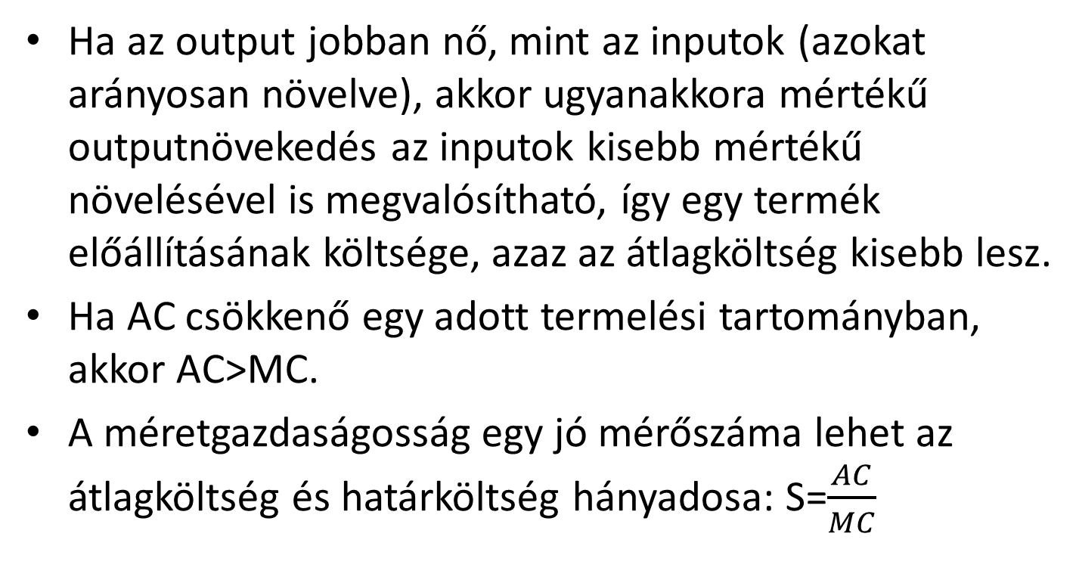
A méretgazdaságosság a növekvő mérethozadék költség oldali megjelenése
Ha az output jobban nő, mint az inputok (azokat arányosan növelve), akkor ugyanakkora mértékű outputnövekedés az inputok kisebb mértékű növelésével is megvalósítható, így egy termék előállításának költsége, azaz az átlagköltség kisebb lesz.
Ha AC csökkenő egy adott termelési tartományban, akkor AC>MC.
A méretgazdaságosság egy jó mérőszáma lehet az átlagköltség és határköltség hányadosa: S=$\frac{AC}{MC}$

Slide 4
Méretgazdaságosság LAC alapján
Költségek
LMC
LAC
S>1 S=1 S<1
$$Q_{MES}$$

Slide 5
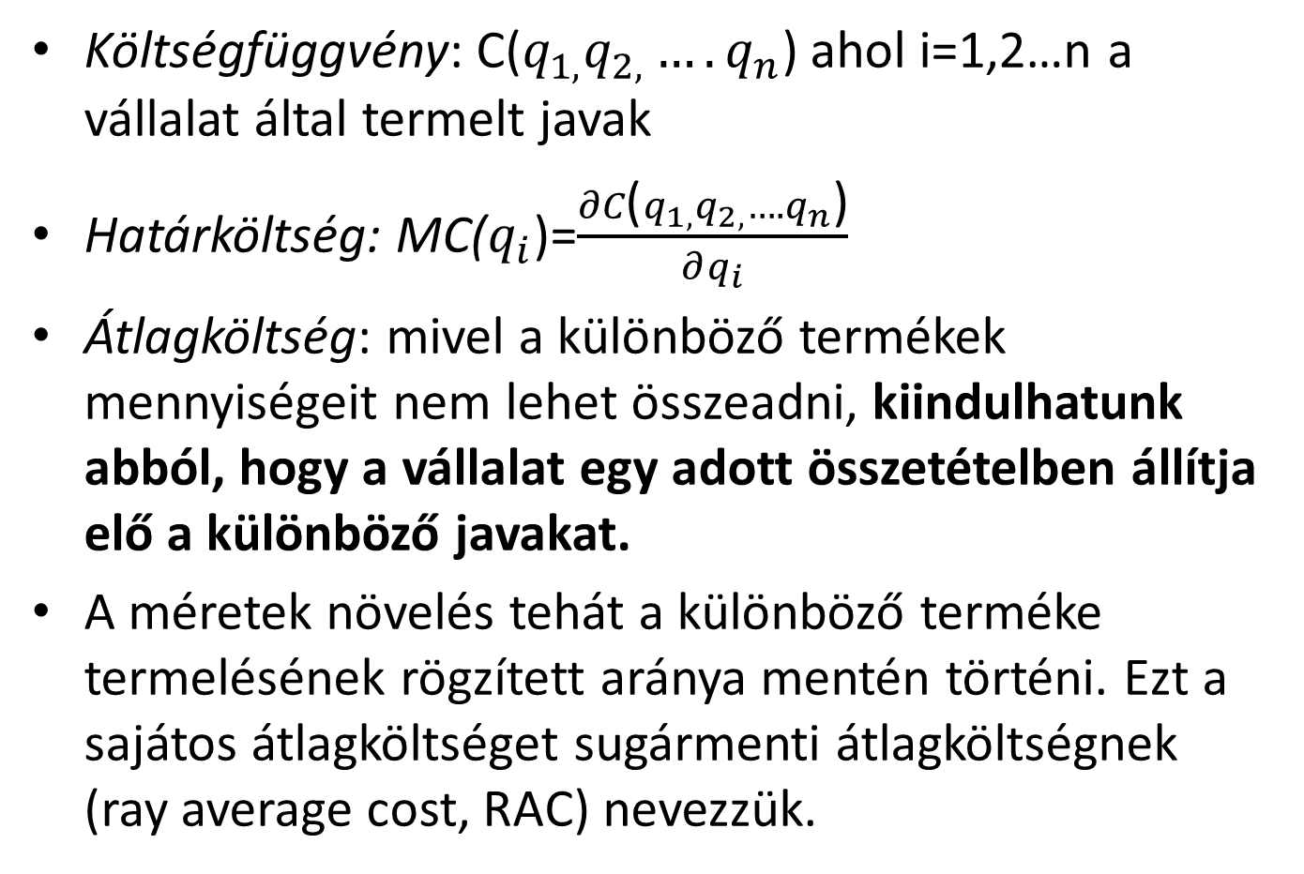
Méretgazdaságosság többtermékes vállalat esetén
Költségfüggvény: C($q_{1,}q_{2,}….q_{n}$) ahol i=1,2…n a vállalat által termelt javak
Határköltség: MC($q_{i}$)=$\frac{∂C\text{(}q_{1,}q_{2,}….q_{n}\text{)}}{∂q_{i}}$
Átlagköltség: mivel a különböző termékek mennyiségeit nem lehet összeadni, kiindulhatunk abból, hogy a vállalat egy adott összetételben állítja elő a különböző javakat.
A méretek növelés tehát a különböző terméke termelésének rögzített aránya mentén történi. Ezt a sajátos átlagköltséget sugármenti átlagköltségnek (ray average cost, RAC) nevezzük.

Slide 6
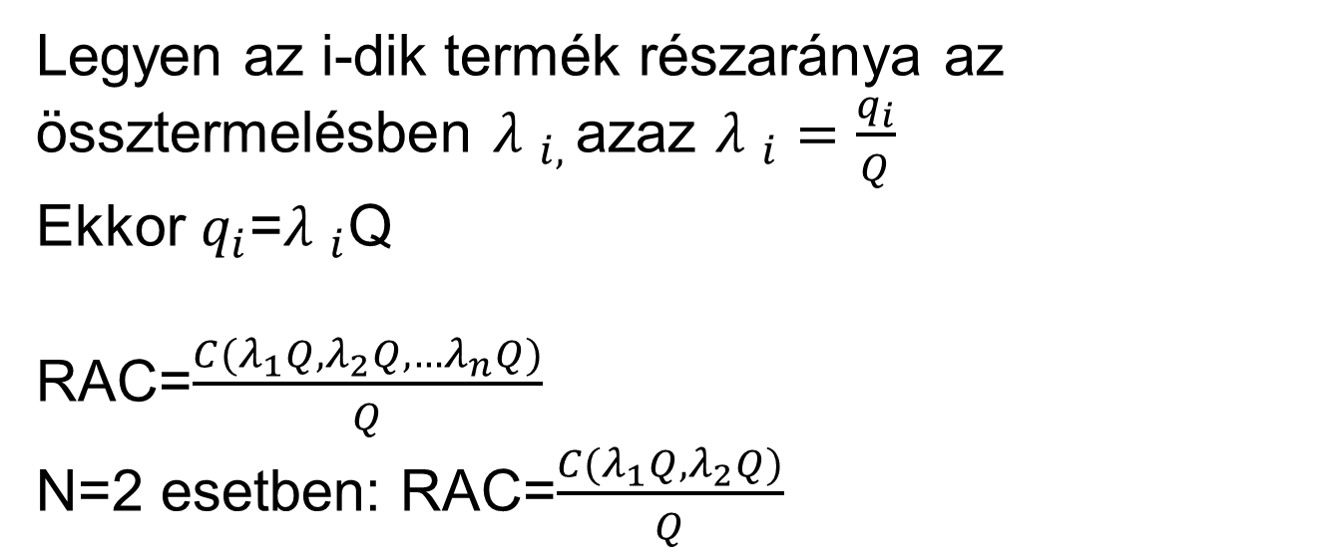
A sugármenti átlagköltség (RAC) meghatározása:
Legyen az i-dik termék részaránya az össztermelésben ${λ }_{i, }$azaz ${λ }_{i}=\frac{q_{i}}{Q}$
Ekkor $q_{i}$=${λ }_{i}$Q
RAC=$\frac{C(λ_{1}Q,λ_{2}Q,…λ_{n}Q)}{Q}$
N=2 esetben: RAC=$\frac{C(λ_{1}Q,λ_{2}Q)}{Q}$

Slide 7
Méretgazdaságosság meghatározása a RAC segítségével:
Ha $\frac{dRAC(Q)}{dQ}<0,$ a termelés méretgazdaságos
Ha $\frac{dRAC(Q)}{dQ}>0,$ a termelés nem méretgazdaságos
Ha $\frac{dRAC(Q)}{dQ}=0,$ optimális üzemnagyság
Vagy $S_{R}$=$\frac{RAC(Q)}{MC(Q)}$ $>1, akkor méretgazdaságos$

Slide 8
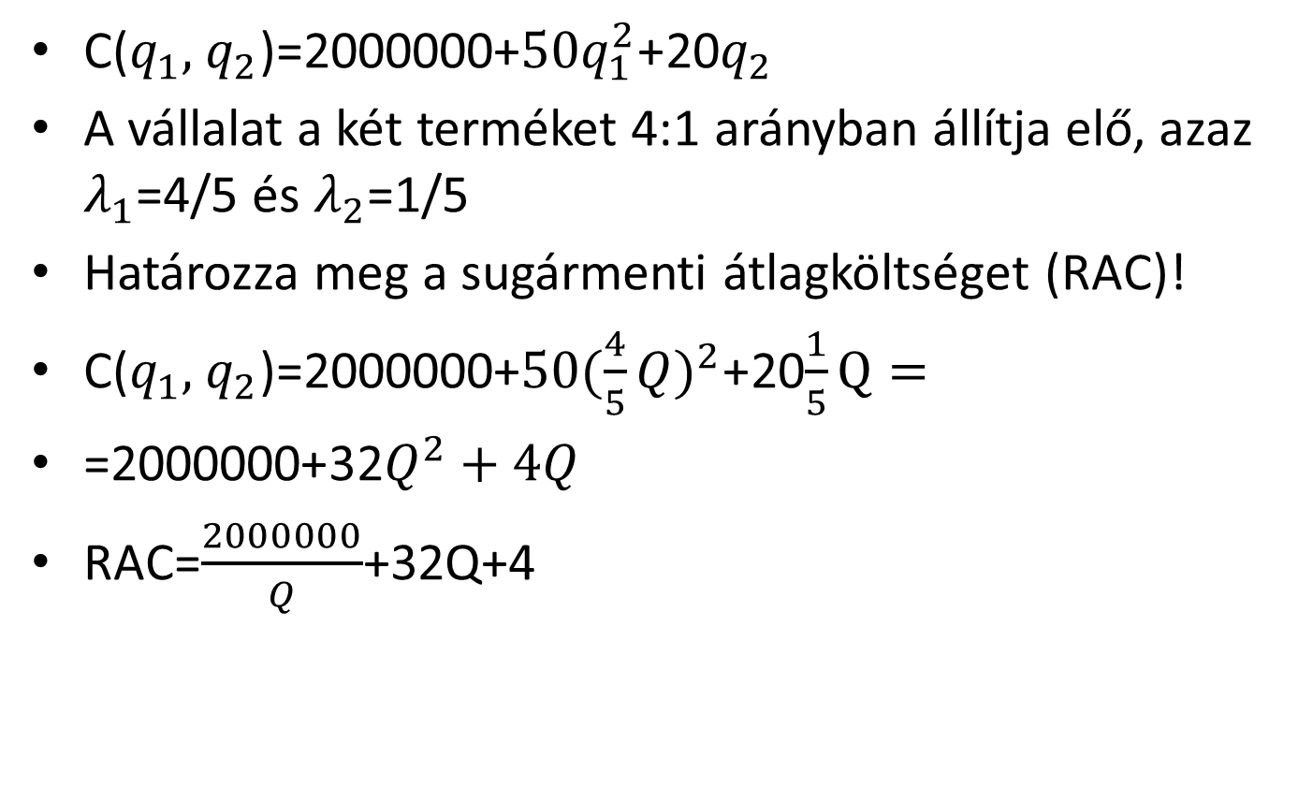
Gyakorló feladat: Egy kéttermékes vállalat költség függvénye a következő:
C($q_{1},$ $q_{2}$)=2000000+$50q_{1}^{2}$+20$q_{2}$
A vállalat a két terméket 4:1 arányban állítja elő, azaz $λ_{1}$=4/5 és $λ_{2}$=1/5
Határozza meg a sugármenti átlagköltséget (RAC)!
C($q_{1},$ $q_{2}$)=2000000+$50{(\frac{4}{5}Q)}^{2}$+20$\frac{1}{5}Q=$
=2000000+32$Q^{2}+4Q$
RAC=$\frac{2000000}{Q}$+32Q+4

Slide 9
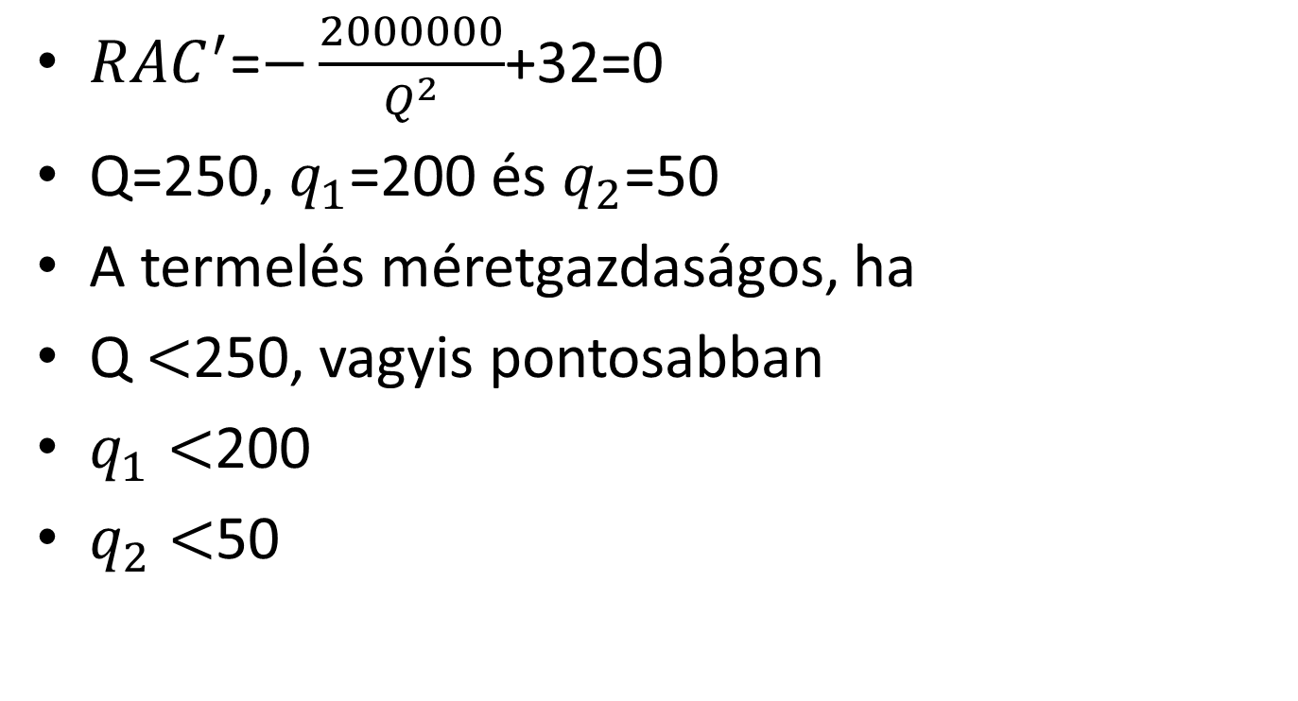
Határozza meg azt a termelési tartományt, amelyben érvényesül a méretgazdaságosság!
${RAC}^{′}$=$−\frac{2000000}{Q^{2}}$+32=0
Q=250, $q_{1}$=200 és $q_{2}$=50
A termelés méretgazdaságos, ha
Q $<$250, vagyis pontosabban
$q_{1}<$200
$q_{2}<$50

Slide 10
Választékgazdaságosság (economies of scope)
Miért termel a vállalatok többsége többféle terméket?
Az egyik ok, ha a termék egy csoportját olcsóbban lehet egy vállalaton belül előállítani, mintha külön, más vállalatok termelnék.
Az együttes termelés tehát költségmegtakarítást eredményez. A választékgazdaságosság oka:
közös inputok (pl. hálózatok, felszerelések, marketing, márkanév,K+F, szaktudás stb.)
az ún. „költség-komplementaritás”: ha két termék költsége kiegészíti egymást (egyik termék termelésének növelése csökkenti a másik költségét)

Slide 11
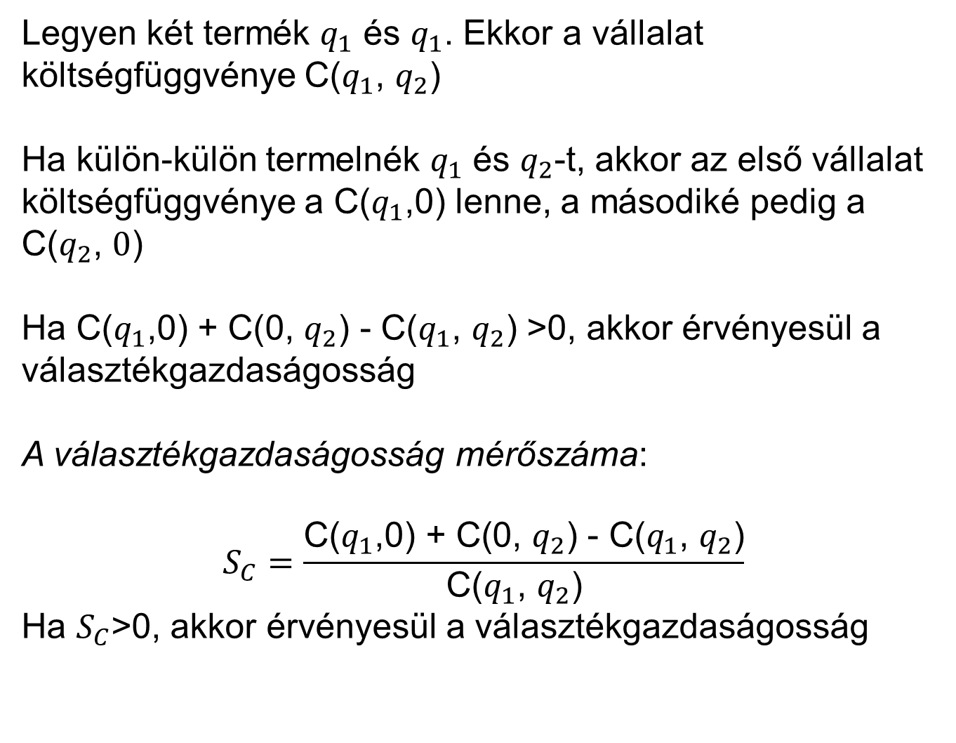
Legyen két termék $q_{1}$ és $q_{1}$. Ekkor a vállalat költségfüggvénye C($q_{1}$, $q_{2}$)
Ha külön-külön termelnék $q_{1}$ és $q_{2}$-t, akkor az első vállalat költségfüggvénye a C($q_{1}$,0) lenne, a másodiké pedig a
C($q_{2}$, $0$)
Ha C($q_{1}$,0) + C(0, $q_{2}$) - C($q_{1}$, $q_{2}$) >0, akkor érvényesül a választékgazdaságosság
A választékgazdaságosság mérőszáma:
$$S_{C}=\frac{\text{C}\text{(}q_{1}\text{,0) + }\text{C}\text{(0, }q_{2}\text{) − }\text{C}\text{(}q_{1}\text{, }q_{2}\text{)}}{\text{C}\text{(}q_{1}\text{, }q_{2}\text{) }}$$
Ha $S_{C}$>0, akkor érvényesül a választékgazdaságosság

Slide 12
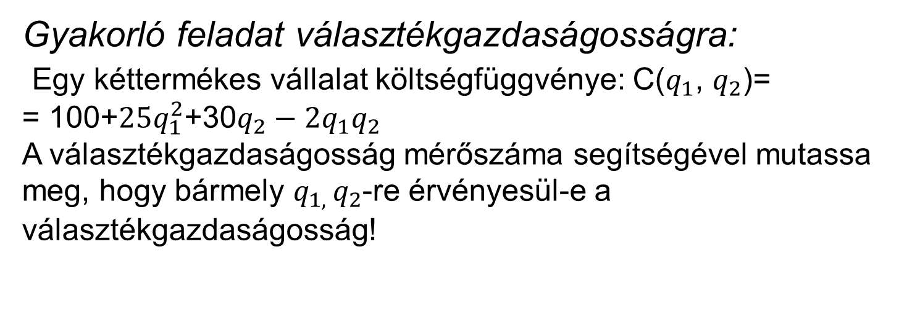
Gyakorló feladat választékgazdaságosságra:
Egy kéttermékes vállalat költségfüggvénye: C($q_{1}$, $q_{2}$)=
= 100+$25q_{1}^{2}$+30$q_{2}−2q_{1}q_{2}$
A választékgazdaságosság mérőszáma segítségével mutassa meg, hogy bármely $q_{1, }q_{2}$-re érvényesül-e a választékgazdaságosság!

Slide 13
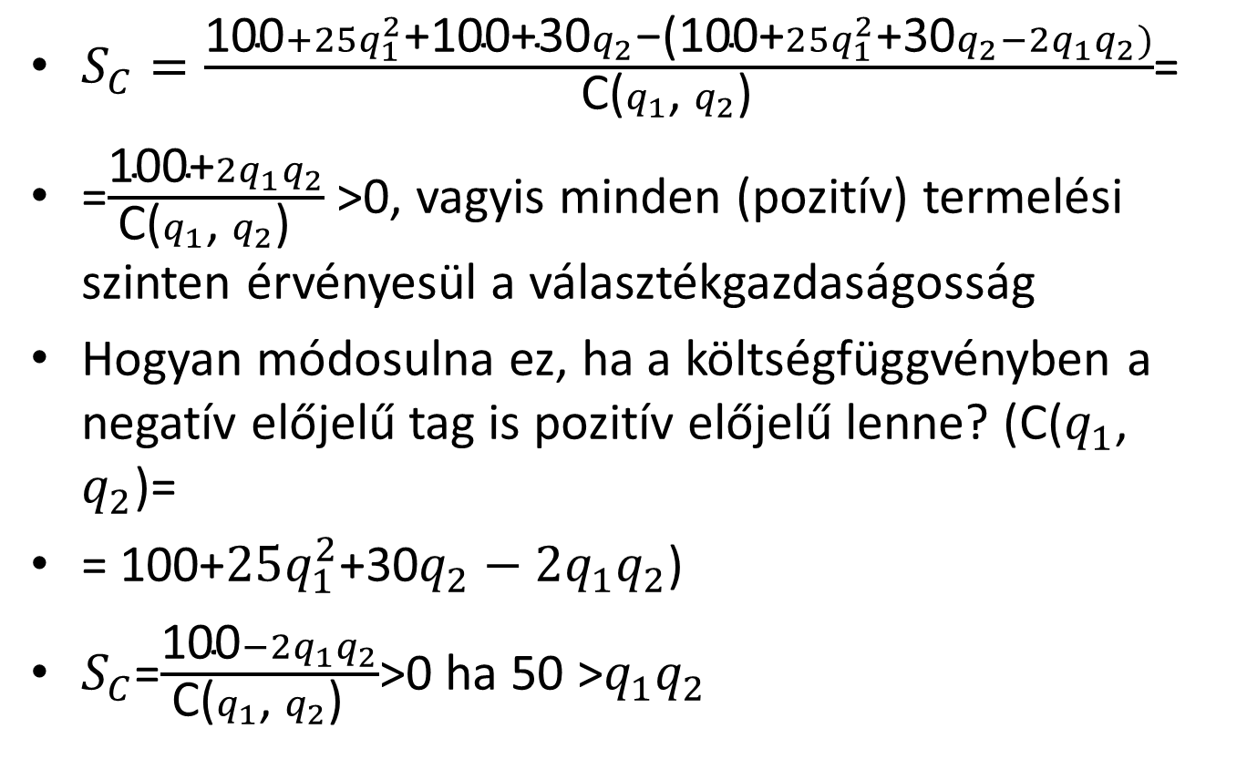
Megoldás
$S_{C}=\frac{\text{100}+25q_{1}^{2}\text{+100+30}q_{2}\text{−(100+}25q_{1}^{2}\text{+30}q_{2}−2q_{1}q_{2})}{\text{C}\text{(}q_{1}\text{, }q_{2}\text{) }}$=
=$\frac{\text{100+}2q_{1}q_{2}}{\text{C}\text{(}q_{1}\text{, }q_{2}\text{) }}$ >0, vagyis minden (pozitív) termelési szinten érvényesül a választékgazdaságosság
Hogyan módosulna ez, ha a költségfüggvényben a negatív előjelű tag is pozitív előjelű lenne? (C($q_{1}$, $q_{2}$)=
= 100+$25q_{1}^{2}$+30$q_{2}−2q_{1}q_{2}$)
$S_{C}$=$\frac{\text{100}−2q_{1}q_{2}}{\text{C}\text{(}q_{1}\text{, }q_{2}\text{) }}$>0 ha 50 >$q_{1}q_{2}$

Slide 14
Termékspecifikus méretgazdaságosság
Többtermékes esetben, hogyan alakulnak a költségek, ha csak az egyik termék mennyiségét növeljük, miközben az összes többi outputot változatlan szinten rögzítjük.
Termékspecifikus méretgazdaságosságról akkor beszélhetünk, ha azok a költségek, amelyeket az adott output termelése okoz, lassabban változnak, mint az output volumene, miközben minden más output volumene változatlan marad.
Itt is az a kérdés, hogy az átlagos költség csökken-e, illetve hogy AC nagyobb-e, mint MC

Slide 15
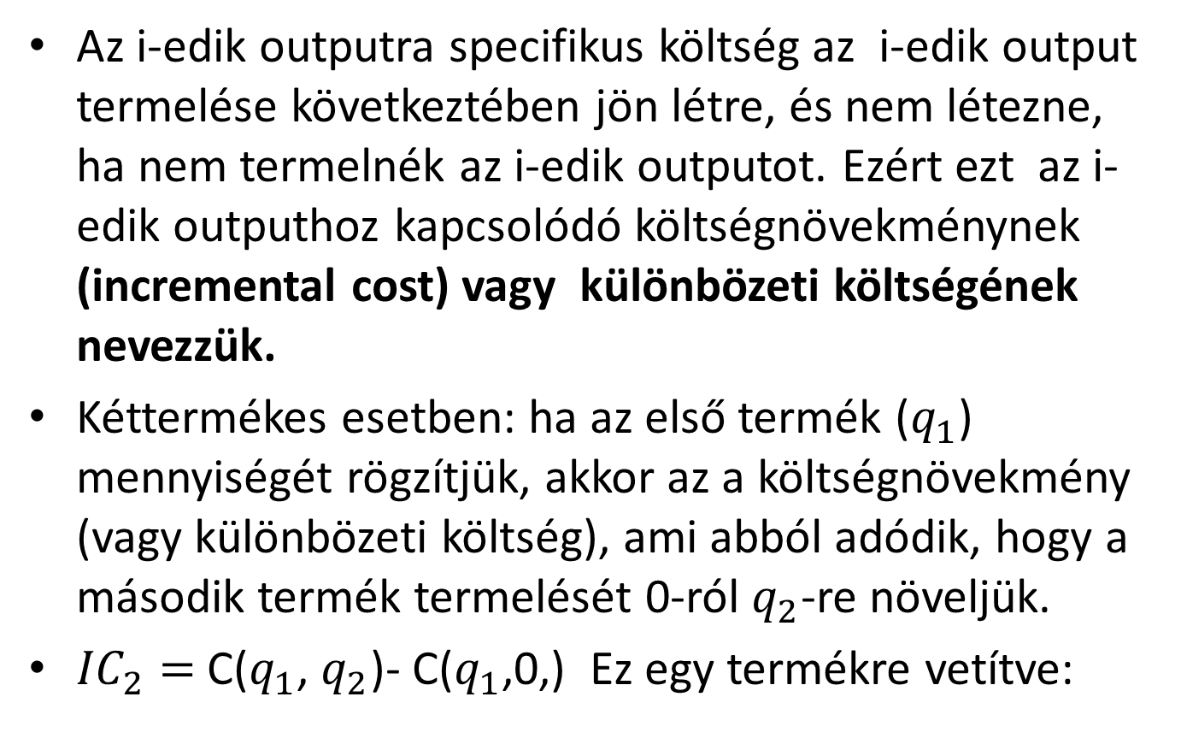
Átlagos költségnövekmény(AIC_{i})
Az i-edik outputra specifikus költség az i-edik output termelése következtében jön létre, és nem létezne, ha nem termelnék az i-edik outputot. Ezért ezt az i-edik outputhoz kapcsolódó költségnövekménynek (incremental cost) vagy különbözeti költségének nevezzük.
Kéttermékes esetben: ha az első termék ($q_{1}$) mennyiségét rögzítjük, akkor az a költségnövekmény (vagy különbözeti költség), ami abból adódik, hogy a második termék termelését 0-ról $q_{2}$-re növeljük.
${IC}_{2}=$ C($q_{1}$, $q_{2}$)- C($q_{1}$,0,) Ez egy termékre vetítve:

Slide 16
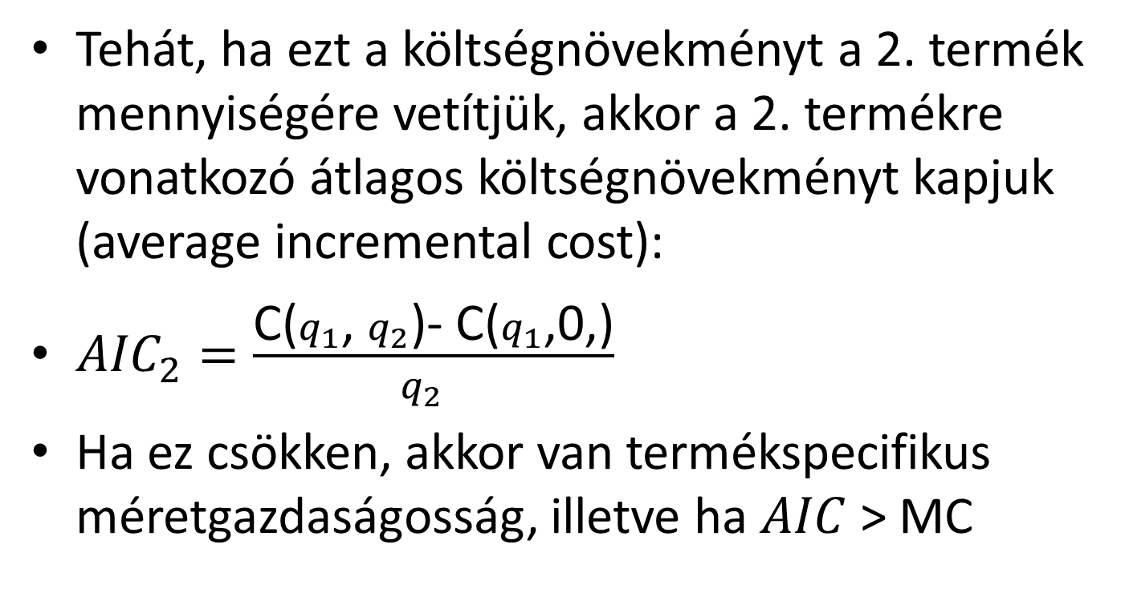
Átlagos költségnövekmény
Tehát, ha ezt a költségnövekményt a 2. termék mennyiségére vetítjük, akkor a 2. termékre vonatkozó átlagos költségnövekményt kapjuk (average incremental cost):
${AIC}_{2}=\frac{\text{C}\text{(}q_{1}\text{, }q_{2}\text{)− }\text{C}\text{(}q_{1}\text{,0,)}}{q_{2} }$
Ha ez csökken, akkor van termékspecifikus méretgazdaságosság, illetve ha $AIC$ > MC

Slide 17
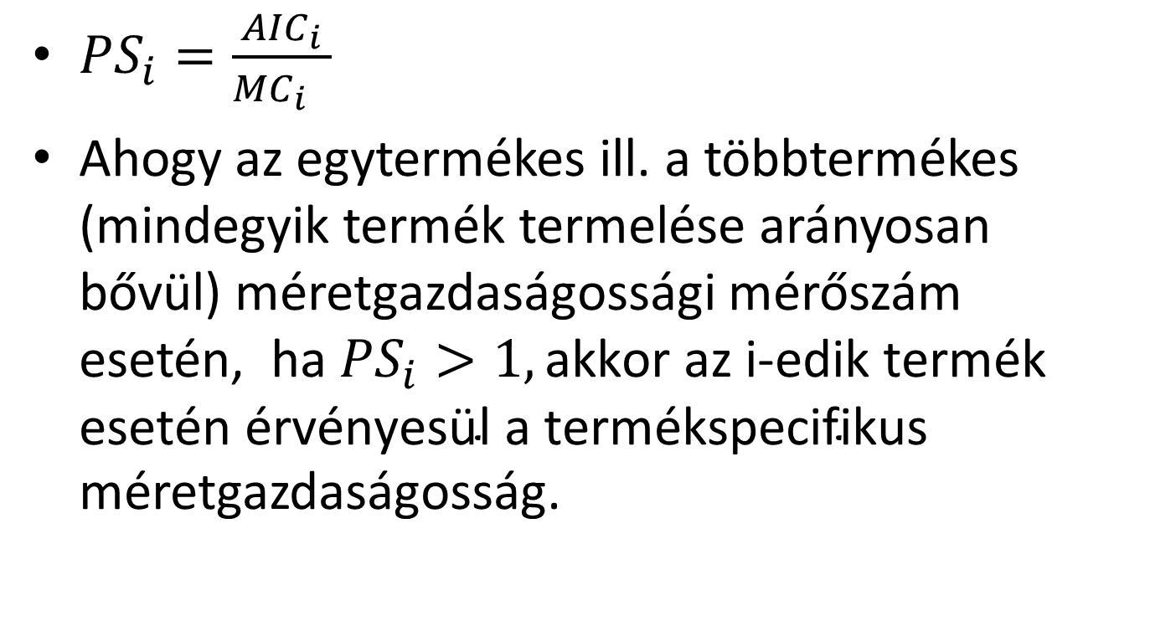
A termékspecifikus méretgazdaságosság mérőszáma:
${PS}_{i}=\frac{{AIC}_{i}}{{MC}_{i} }$
Ahogy az egytermékes ill. a többtermékes (mindegyik termék termelése arányosan bővül) méretgazdaságossági mérőszám esetén, ha ${PS}_{i}>1,\text{akkor} \text{az} \text{i}\text{−}\text{edik} \text{term}\text{é}\text{k} \text{eset}\text{é}\text{n}\text{ é}\text{rv}\text{é}\text{nyes}\text{ü}\text{l} \text{a} \text{term}\text{é}\text{kspecifikus} \text{m}\text{é}\text{retgazdas}\text{á}\text{goss}\text{á}\text{g}\text{.}$

Slide 18
Gyakorló feladat termékspecifikus méretgazdaságosságra
Vegyük az előző költségfüggvényt: C($q_{1}$, $q_{2}$)=
= 100+$25q_{1}^{2}$+30$q_{2}−2q_{1}q_{2}$
Nézzük meg a PS mérőszám segítségével, hogy $q_{1, }q_{2}$-re érvényesül-e méretspecifikus gazdaságosság!

Slide 19
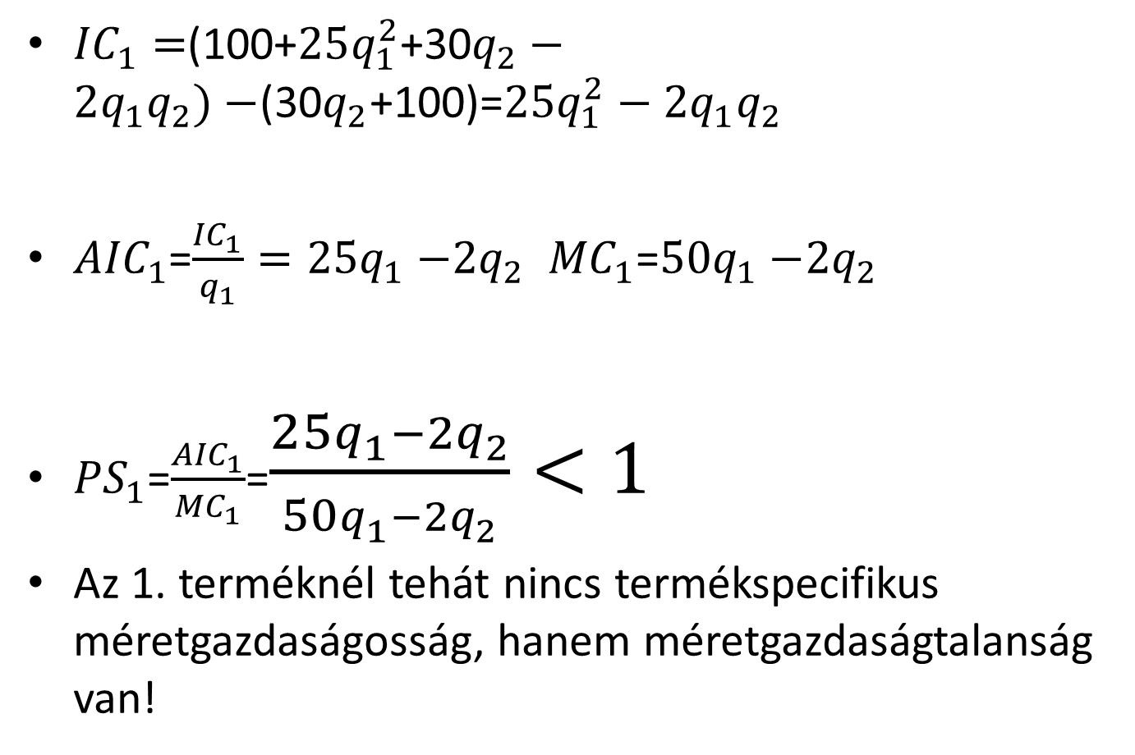
Megoldás
${IC}_{1}=$(100+$25q_{1}^{2}$+30$q_{2}−2q_{1}q_{2})−$(30$q_{2}$+100)=$25q_{1}^{2}−2q_{1}q_{2}$
${AIC}_{1}$=$\frac{{IC}_{1}}{q_{1}}=25q_{1}{−2q}_{2}$ ${MC}_{1}$=$50q_{1}{−2q}_{2}$
${PS}_{1}$=$\frac{{AIC}_{1}}{{MC}_{1}}$=$\frac{25q_{1}{−2q}_{2}}{50q_{1}{−2q}_{2}}<1$
Az 1. terméknél tehát nincs termékspecifikus méretgazdaságosság, hanem méretgazdaságtalanság van!

Slide 20
2. termék
Vegyük újra az előző költségfüggvényt: C($q_{1}$, $q_{2}$)=
= 100+$25q_{1}^{2}$+30$q_{2}−2q_{1}q_{2}$
${IC}_{2}=$(100+$25q_{1}^{2}$+30$q_{2}−2q_{1}q_{2})−$($25q_{1}^{2}$+100)=$\text{30}q_{2}−2q_{1}q_{2}$
${AIC}_{2}$=$\frac{{IC}_{2}}{q_{2}}=30{−2q}_{2}$ ${MC}_{2}$=$30{−2q}_{1}$
${PS}_{1}$=$\frac{{AIC}_{1}}{{MC}_{1}}$=$\frac{30{−2q}_{1}}{30{−2q}_{1}}=1$
A 2. terméknél tehát nincs termékspecifikus méretgazdaságosság és méretgazdaságtalanság sem!

